Slide 1
Instituto Tecnológico de Culiacán
Ing. en Sistemas Computacionales
Tópicos Avanzados de Programación
Unidad III: Procesamiento de Hilos

Slide 2
5 Sincronización de subprocesos
Acceso coordinado a datos compartidos por múltiples subprocesos concurrentes
  Resultados indeterminados pueden ocurrir a menos que el acceso al objeto compartido se administre de manera apropiada
  Dar a un subproceso a la vez el acceso exclusivo al código que manipula al objeto compartido
  Los otros subprocesos se mantienen en espera
  Cuando el subproceso con acceso exclusivo al objeto termina de manipularlo, a uno de los subprocesos que estaba en espera se le debe permitir que continúe ejecutándose
Exclusión mutua

Slide 3
5 Sincronización de subprocesos
Java proporciona monitores integrados para realizar la sincronización
Cada objeto tiene un monitor y un bloqueo de monitor.
  El monitor asegura que el bloqueo de monitor de su objeto se mantega por un máximo de sólo un subproceso a la vez
  Se pueden utilizar para imponer la exclusión mutua
Para asegurar la exclusión mutua
  el subproceso debe adquirir el bloqueo para poder continuar con la operación
  otros subprocesos que traten de realizar una operación que requiera el mismo bloqueo permanecerán bloqueados hasta que el primer subproceso libere el bloqueo

Slide 4
5 Sincronización de subprocesos
Instrucción synchronized
  Asegura una exclusión mutua sobre un bloque de código
  synchronized ( objeto )
  {
  instrucciones
  } // fin de la instrucción synchronized
  donde object es el objetocuyo bloqueo de monitor se va a adquirir (normalmente this)
Un método synchronized es el equivalente a una instrucción synchronized que encierra el cuerpo completo de un método

Slide 5
5.1 Cómo compartir datos sin sincronización
El método awaitTermination de la interfaz ExecutorService forza a un programa a esperar a que un subproceso complete su ejecución
  regresa el control al que lo llamó, ya sea cuando se completen todas las tareas que se ejecutan en el objeto ExecutorService o cuando se agote el tiempo de inactividad especificado
  Si todas las tareas se completan antes de que se agote el tiempo de awaitTermination, devuelve true; en caso contrario devuelve false

Slide 6
Resumen
ArregloSimple.java
(1 de 2 )
Seguimiento de donde se colocar el siguiente elemento

Slide 7
Coloca el elemento
Resumen
Especifica donde será colocado el siguiente elemento
ArregloSimple.java
(2 de 2 )

Slide 8
Resumen
EscritorArreglo.java

Slide 9
Resumen
PruebaArregloCompartido.java
(1 de 2 )
Ambos objetos EscritorArreglo comparten el mismo objeto ArregloSimple

Slide 10
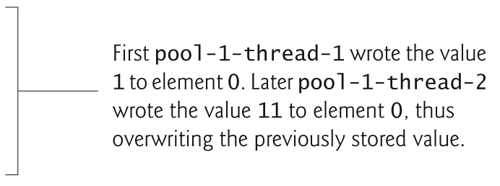
Resumen
PruebaArregloCompartido.java
(2 de 2 )
Primero pool-1-thread-1 escribió el valor 1 en el elemento 0. Después pool-1-thread-2 escribió el valor 11 en el elemento 0, con lo cual sobreescribió el valor previamente almacenado

Slide 11
5.2 Cómo compartir datos con sincronización: hacer las operaciones atómicas
Simular la atomicidad al asegurar que sólo un subproceso lleve a cabo un conjunto de operaciones al mismo tiempo
Compartir datos inmutables entre procesos
  declare los correspondientes campos de datos como final para indicar que los valores de las variables no cambiarán una vez que se inicialicen

Slide 12
Observación de ingeniería de software 1
Coloque todos los accesos para los datos mutables que puedan compartir varios subprocesos dentro de instrucciones synchronized, o dentro de métodos synchronized que puedan sincronizarse con el mismo bloqueo. Al realizar varias operaciones con datos compartidos, mantenga el bloqueo durante toda la operación para asegurar que ésta sea, en efecto, atómica.

Slide 13
Resumen
ArregloSimpleA.java
(1 de 3 )
Usar synchronized previene que más de un subproceso a la vez llame a este método en un objeto ArregloSimple específico

Slide 14
Resumen
ArregloSimple.java
(2 de 3 )

Slide 15
Resumen
ArregloSimple.java
(3 de 3 )

Slide 16
Tip de rendimiento 2
Mantenga la duración de las instrucciones synchronized lo más corta posible, mientras mantiene la sincronización necesaria. Esto minimiza el tiempo de espera para los subprocesos bloqueados. Evite realizar operaciones de E/S, cálculos extensos y operaciones que no requieran sincronización, manteniendo un bloqueo.

Slide 17
Buena práctica de programación 1
Siempre declare los campos de datos que no espera modificar como final. Las variables primitivas que se declaran como final pueden compartirse de manera segura entre los subprocesos. La referencia a un objeto que se declara como final asegura que el objeto al que se refiere estará completamente construido e inicializado antes de que el programa lo utilice; además, esto evita que la referencia apunte a otro objeto.

